Slide 1

Верхний баннер
Партнерская программа кредитования ваших покупателей
без посещения банка
без лишних документов
рост продаж до 80%
высокий уровень одобрения до 80%

Slide 2
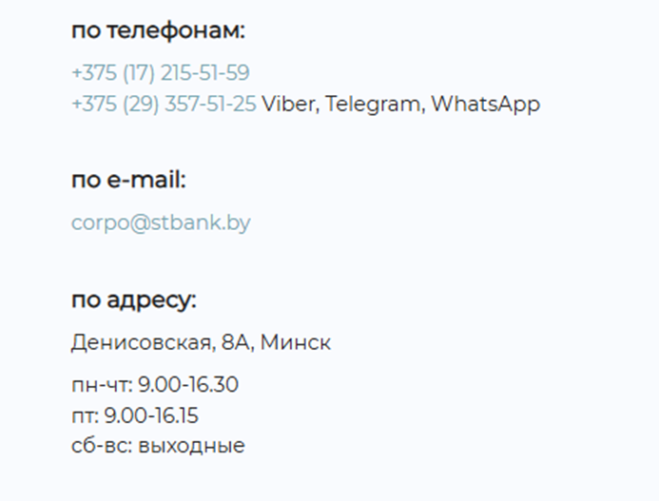
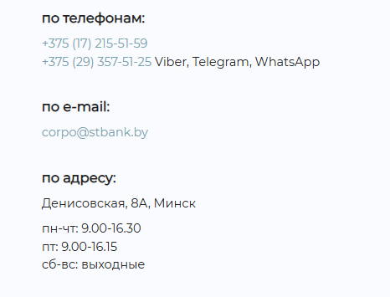

Стать ПАРТНЕРОМ
Для получения консультации,
обратитесь в банк удобным для Вас способом:
Заполнить заявку
+375 44 573 94 80
+375 44 512 94 13
Ваше имя
Наименование организации
sales@stbank.by
Номер телефона
Электронная почта
Интересующий вопрос

Slide 3



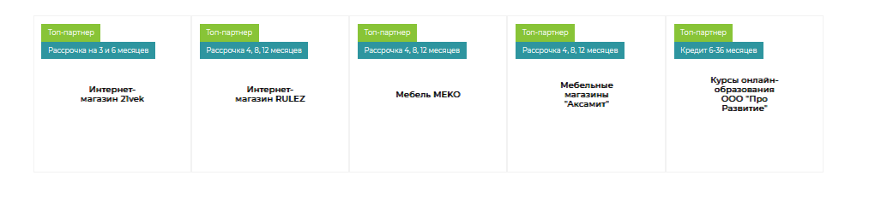
общая информация
Партнерская программа
кредитования физических лиц
Партнерская программа лояльности (манибэк) для физических лиц
документы
ВЫГОДНО
Рост продаж и увеличение среднего чека
КОНФОРТНО
Экономия на комиссии за эквайринг и инкасацию
УДОБНО
Минимальный документооборот или полное его отсутствие
На страницу с общей информацией дополнить Топовых 5 партнеров и активную ссылку на список всех партнеров «Все Партнеры программы кредитования»

Slide 4
общая информация
Партнерская программа
кредитования физических лиц
Партнерская программа лояльности (мани-бэк) для физических лиц
документы
Ставка для клиента: от 0,00001%
Срок: до 48 месяцев
Сумма: до 15 000 бел. руб.
Возраст кредитополучателей: от 21 года до 64 лет включительно
Без посещения банка
Без справки о доходах
Без бумаги и ее передачи в банк
Оформление кредита и рассмотрение 24/7 Служба поддержки и сопровождения на всех этапах сотрудничества 24/7
Дополнить списком Партнеров

Slide 5
общая информация
Партнерская программа
кредитования физических лиц
Партнерская программа лояльности (мани-бэк) для физических лиц
документы
Процент мани-бэка: до 10% Условия начисления: мани-бэк начисляется только за безналичные операции в организациях торговли и сервиса (ОТС) СтатусКАРТОЙ Минимальная сумма покупок в месяц при расчете СтатусКАРТОЙ: 300 BYN Лимиты: максимальная сумма выплаты мани-бэк за отчетный период 100 BYN автоматическая выплата на СтатусКАРТУ живыми деньгами, а не баллами
Договор сотрудничества (оферта) Список МСС-кодов исключений
Дополнить списком Партнеров

